Slide 1
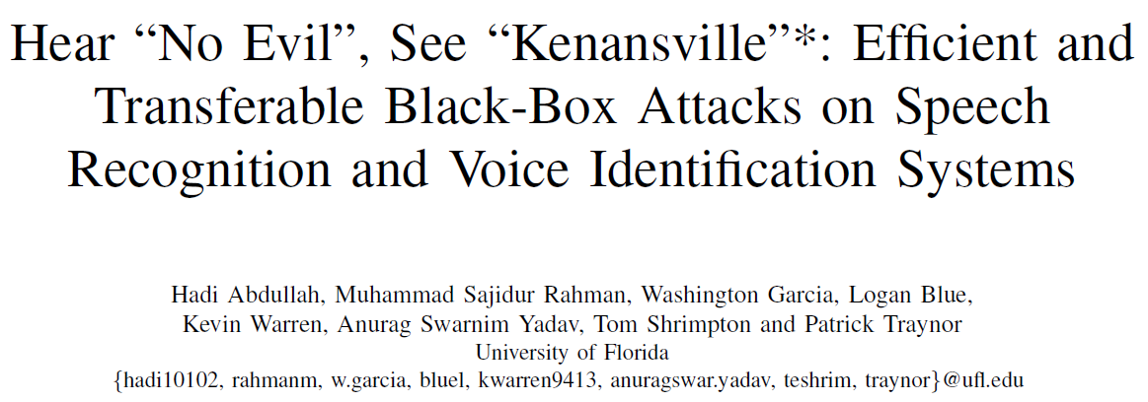
待更新
更新论文信息
文章 | Hear "No Evil", See "Kenansville": Efficient and Transferable Black-Box Attacks on Speech Recognition and Voice Identification Systems
arxiv | https://arxiv.org/abs/1910.05262
发表于
总结在前：

Slide 2
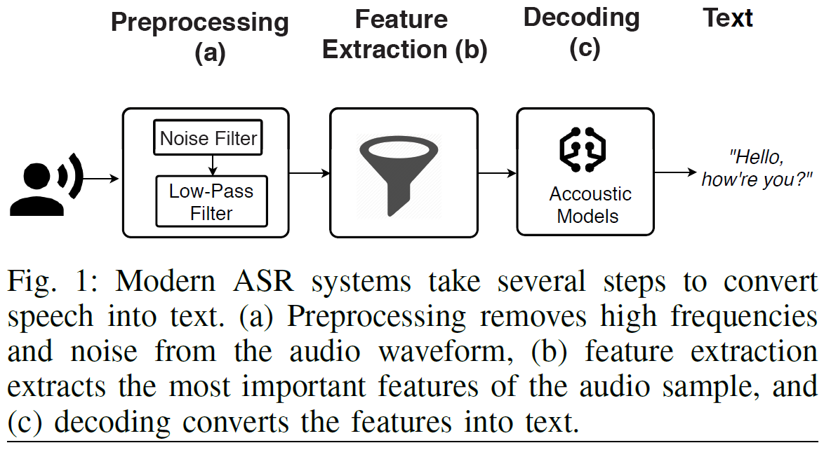
Introduction
Our attack can circumvent any state of the art ASR and AVI system in near real-time, black-box, transferable manner
Attack does not significantly impact human perceived quality or comprehension and works real audio environments
Robust to existing adversarial detection and defense mechanisms
作者做的是黑盒、无目标攻击，传播的信道是电话语音信道，所以不需要考虑物理环境对语音的影响。作者的这种攻击影响比较小；
Singular Spectrum Analysis (SSA)是什么？
作者在攻击时只针对摩擦音和元音；
Background
DFT
Singular Spectrum Analysis (SSA)
Cosine Similarity

Slide 3
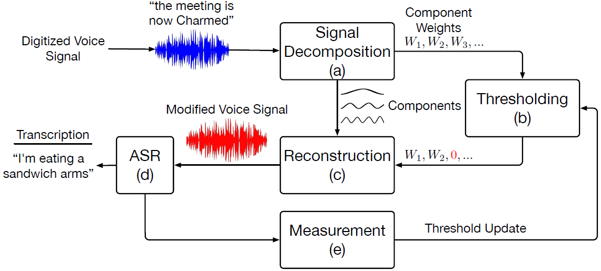
Methodology
作者的做法，就是首先将语音根据ASR使用的特征（DFT、SSA）进行分解，然后对不同的成分做相应的过滤，尽可能保留重要的特征而去除不太重要的特征，然后通过可逆性将其逆转。
那么其中最重要的就是去挑选一个阈值（根据能量只需要设计一个阈值，然后对这个阈值进行动态调整）来过滤不同成分的能量。这个挑选的过程则使用二分搜索法，首先作者要默认这个修改对ASR的影响是线性的，并且这种算法很简单，那这个阈值的粒度是怎样的呢？
作者实验：Adding simple perturbation like white-noise, impulse etc. can not achieve a untargeted black-box attack。
作者这样做和Hidden Voice的做法有什么区别？作者这样做能够从能量的层面发现什么规律？
作者这样做其实和我们的想法十分相似？正好相反，我们删除的是共振峰能量比较大的地方

Slide 4
SETUP
这个研究可以说明，在特征层面的攻击，具有一定的鲁棒性，因为他并不关心背后模型本身的特点。
Dataset：TIMIT / Word Audio (作者自制的) Data Set
Attack Scenarios: (第一个实验和后面的实验有什么区别呢？)
1. Word Level Perturbations
2. Phoneme Level Perturbations: 修改一个音素，使得一个单词错误识别
3. ASR Poisoning: 探究前面音素的修改是否会对后面单词的解码产生影响。we simply discard half of all decomposition coefficients in a single 31 ms window during the thresholding step.
4. AVI Poisoning: 和上面一个实验差不多，只是攻击的是AVI系统，同样只是修改单个音素.
Target Models：
Google (Normal)
Google (Phone)
Facebook Wit
Deep Speech-1
Deep Speech-2
CMU Sphinx
Microsoft Azure
可以看到作者只是在音素级别的探测，并且目标的攻击粒度也只是一个单词，语音识别方面现在缺少对长语音的物理攻击！
Transferability
Detection
Over-Cellular
MTurk Study Design
从作者的实验中可以看到他关心的是电话网络、攻击迁移性、对防御算法的鲁棒性和人的感知性。

Slide 5
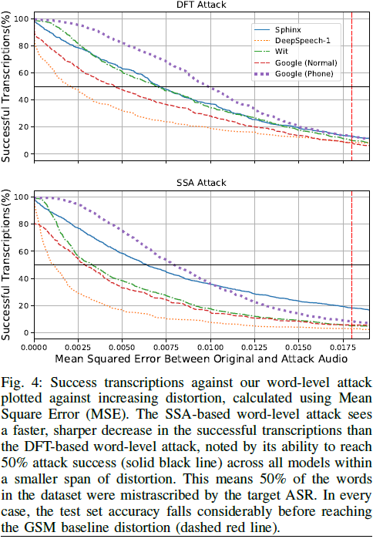
Results
Attacks Against ASR systems
Word Level Perturbation: shown in Figure 4.
大概率是一个单词共享一个阈值

Slide 6
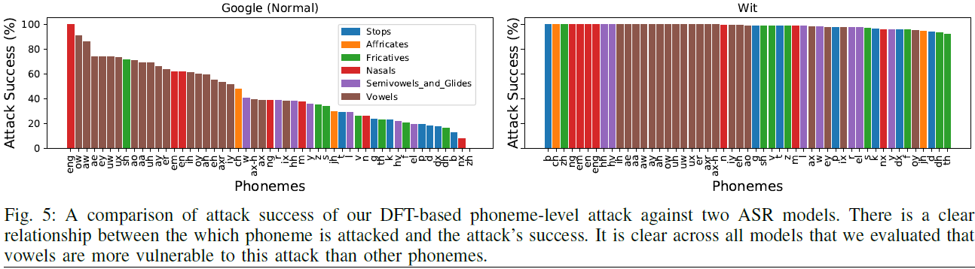
Results
Attacks Against ASR systems
Phoneme Perturbations: shown in Figures 5 and Figure 12.
According to the figure, vowels are more sensitive to perturbations than other phonemes.

Slide 7
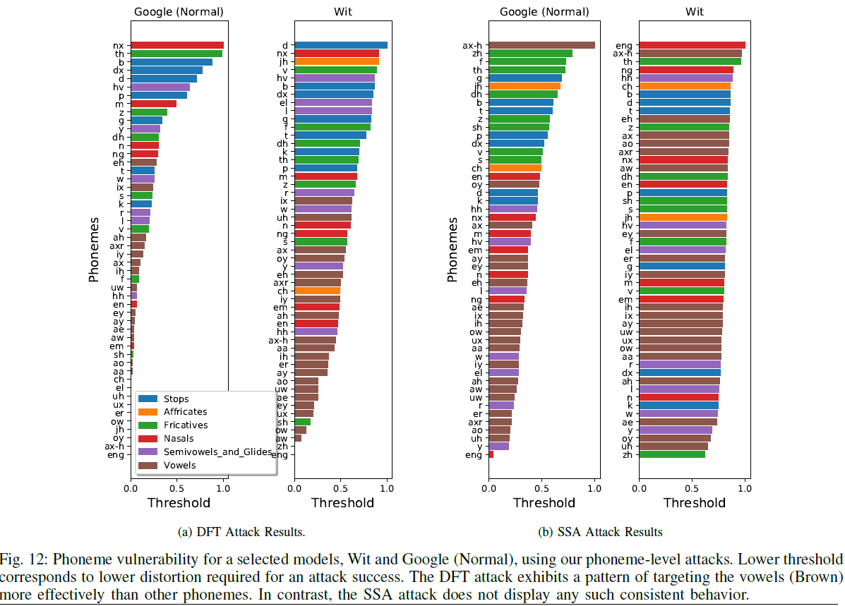
Results
Attacks Against ASR systems
Phoneme Perturbations: shown in Figures 5 and Figure 12.

Slide 8
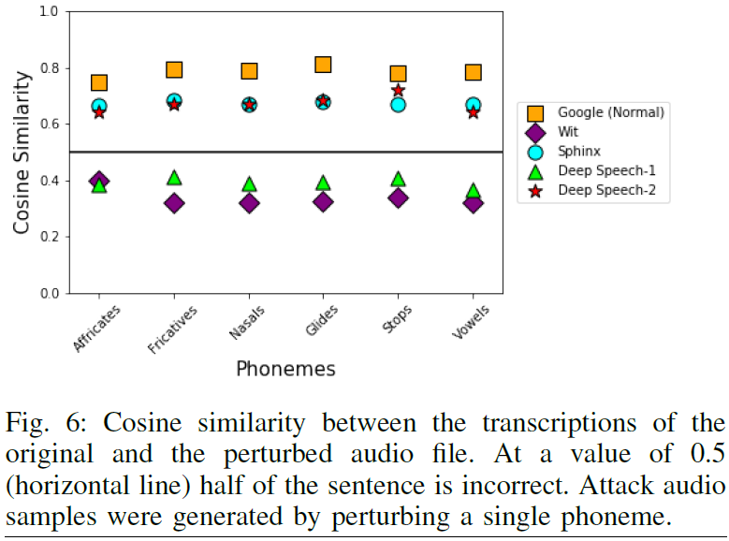
Results
Attacks Against ASR systems
ASR Poisoning: shown in Figure 6.
为什么修改一个词就可能影响大量后续的识别结果，即使是一个s清音发音？

Slide 9
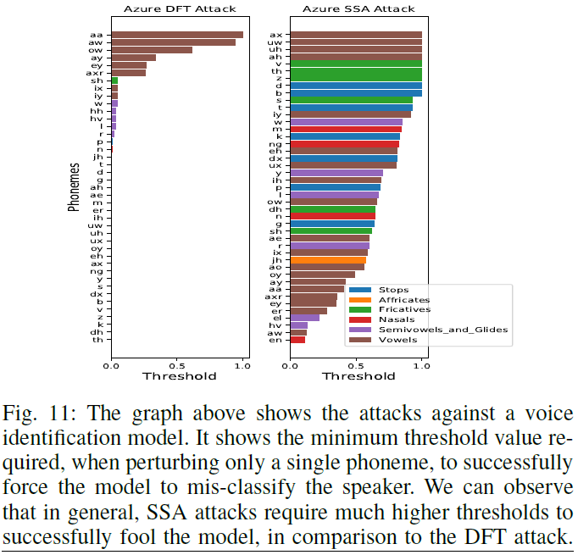
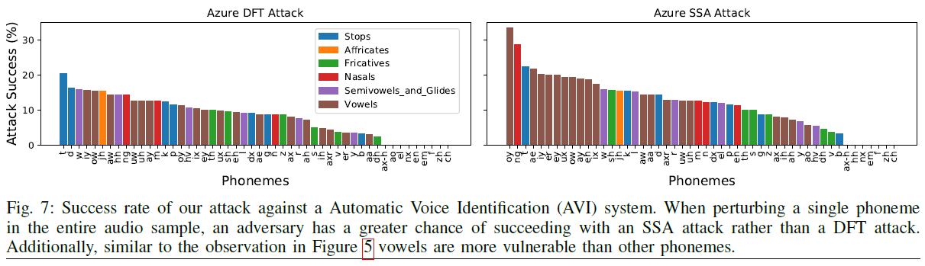
Results
Attacks Against AVI systems: shown in Figure 7.

Slide 10
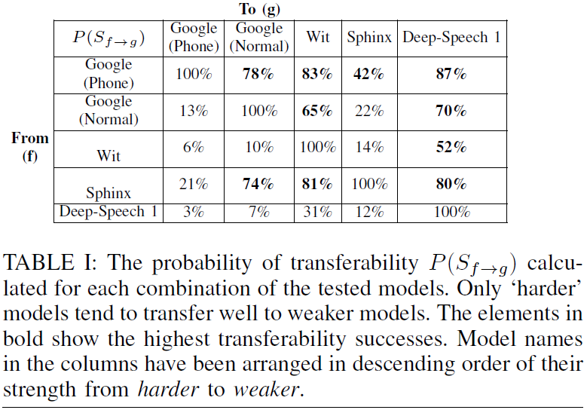
Results
Transferability: shown in Table 1.

Slide 11
大标题
左标题
右标题

Slide 12
大标题
二标题
小标题
提示框

